Slide 1
Diseño y desarrollo de un sitio web e-commerce para la distribución y comercialización de piezas gráficas tridimensionales producidas en Blender®
Autor: Juan Pablo Ruiz Yépez
Consultor: Mikel Zorrilla Berasategui
Profesor: Laura Porta Simó

Slide 2
En qué consiste el proyecto?
CMS
Wordpress
Webgl
Verge3D
E-commerce
Easy Digital Downloads
Sitio web
Incorpora
Notes:
El funcionamiento del sitio se basa en la integración de la plataforma e-commerce, wordpress y Verge3D, en conjunto permiten dotar de la funcionalidad sufieicente como para convertirlo en una tienda en línea.

Slide 3
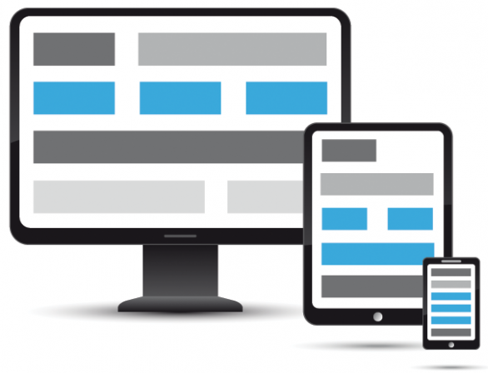
wORDPRESS
Características
Plugins para extender funcionalidad
Sistema de roles para limitar acceso
Colección de temas gratuitos y de paga.
Funciona local y remotamente
Notes:
Sistema de manejo de contenidos de código abierto y de libre distribución, está basado en PHP y MySQL.

Slide 4
Easy digital downloads (EDD) Plugin tipo e-commerce con funcionalidad para
Códigos de descuento
Sistema de carrito de compras
Descargas inlimitadas
Control de acceso a archivos
Control de cuentas de usuario
Reportes y estadísticas
Notes:
EDD es un sistema de venta de productos digitales en línea, ofrece una completa integración con los procesadores comerciales más comunes.

Slide 5
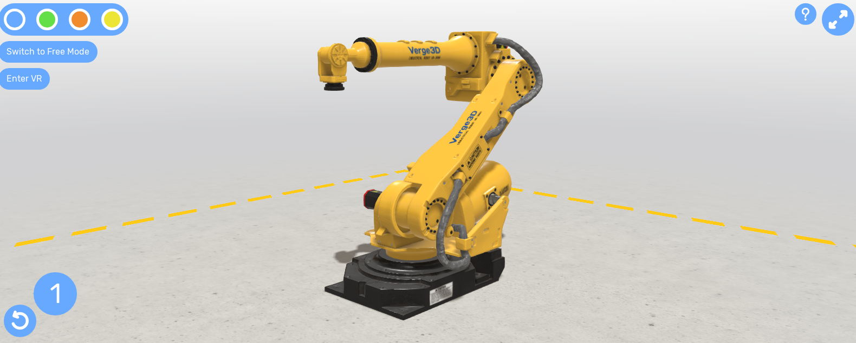
Verge 3d Visualización 3d en la web
Renderizador en tiempo real.
Experiencias interactivas en la web
Notes:
Permite la interactividad con sitios web a través de la tecnología webgl, algunas de sus características incluyen la generación de gráficos fotorrealistas.

Slide 6
Cómo se integran los componentes?
Sitio web
Verge 3D
Permite la interacción 3D en las páginas
Wordpress
Provee el soporte para el diseño de las páginas
EDD
Maneja el sistema de pagos online
Notes:
El funcionamiento del sitio se basa en la integración de la plataforma e-commerce, wordpress y Verge3D, en conjunto permiten dotar de la funcionalidad sufieicente como para convertirlo en una tienda en línea.

Slide 7
Lenguajes de programación Basados en tecnologías web
Javascript
Maneja el comportamiento de las páginas
CSS
Controla la apariencia de la páginas
HTML
Define la estructura y contenido de las páginas
Notes:
Lenguajes HTML5 utilizados en el desarrollo del sitio tanto por el autor del proyecto como por los plugins y extensiones utilizadas.

Slide 8
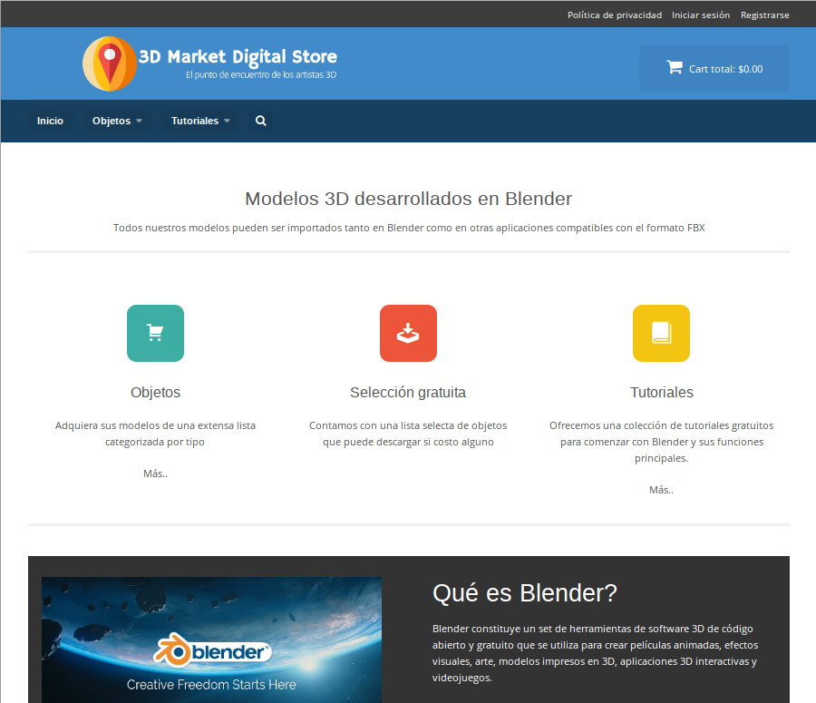
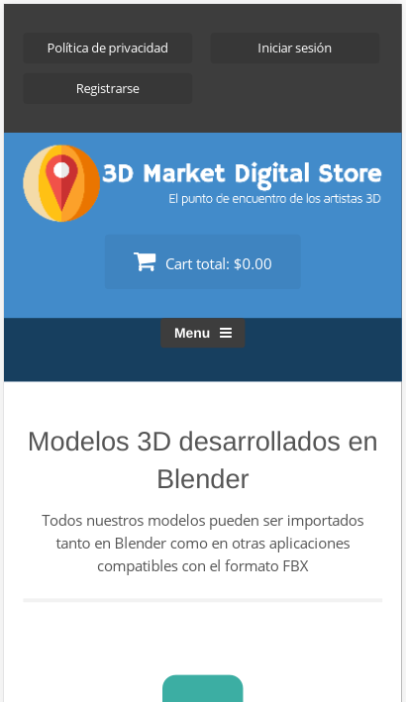
Diseño adaptivo Basado en la filosofía mobile first
Diseño adaptado a dispositivos desktop
Diseño adaptado a dispositivos móviles
Notes:
El diseño del sitio se adapta adecuadamente en base al tamaño del dispositivo de visualización, gracias al uso de media queries.

Slide 9
Gracias !

